Slide 1
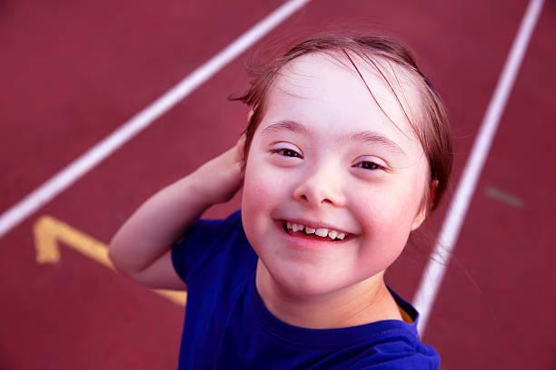
Soveltava liikunta
Heli Sohkanen,
Liikunnanohjaaja YAMK

Slide 2
Tavoitteet
Madaltaa kynnystä soveltavaa liikuntaa kaikille sopivaksi.
Antaa ideoita ja käytännön malleja.
Haastaa osallistujaa pohtimaan omia arvojen ja asenteiden vaikutusta liikunnan ohjaamiseen.

Slide 3
Kehitysvammaisuus
https://www.youtube.com/watch?v=AphS9otWb1I
Jokaisella on oikeus koululiikuntaan
https://www.youtube.com/watch?v=B3BInz3mmYk
Keväthangilla-loma tukiliitto/Malike
https://www.youtube.com/watch?v=j8T5m0ul2OY&t=4s
Liikuttava koulupäivä
Jokaisella on oikeus liikuntaan

Slide 4
Erilaisia haasteita
Kehitysvammaisuus
Liikuntavamma
Autismin kirjon henkilöt
Cp-vamma
Erityisen tuen tarve
Aistivammaiset

Slide 5
Toimintakyky
Toimintakyvyn haasteita voivat olla fyysisiä, psyykkisiä tai sosiaalisia.
Kehitysvammainen tarvitsee motoristen taitojen oppimiseen enemmän aikaa ja toistoja kuin vammaton.
Uudet motoriset taidot tulee opetella osissa.
Liikunnan tulee olla mielekästä ja tuottaa onnistumisen tunteita.
Elinympäristö, ikä, terveydentila ja kokemukset eri liikunnoista vaikuttavat tavoitteisiin pääsemiseen.
Toimintakyky on riippuvainen ympäristöstä.
Notes:
Toimintakyky riippuu myös olosuhteista ja henkilön eri tilanteisiin saamasta tuesta, ei vain hänen yksilöllisistä ominaisuuksistaan. Joissakin tilanteissa ja olosuhteissa henkilö voi olla hyvin vammainen, mutta joissakin tilanteissa ei lainkaan. Henkilön toimintakyvystä eri ympäristöissä tehtävät havainnot ja arviot eivät ole täysin vertailukelpoisia keskenään. Siksi toimintakykyä arvioitaessa kiinnitetään aina huomiota myös toimintaympäristöön

Slide 6
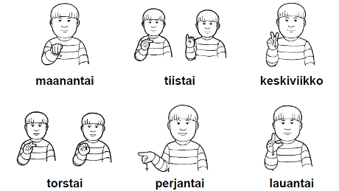
Kommunikointi
Puheen ymmärtämisen haaste
Puheen tuottamisen haaste
Kommunikoinnin tukena käytetään:
Selkokieli
Kuvakommunikaatio, Qwerty-kirjoitusalusta
Kyllä ja ei –vastaukset.
Kuvitettu arki, aikajana (Papunet.net)
Tukiviittomat

Slide 7
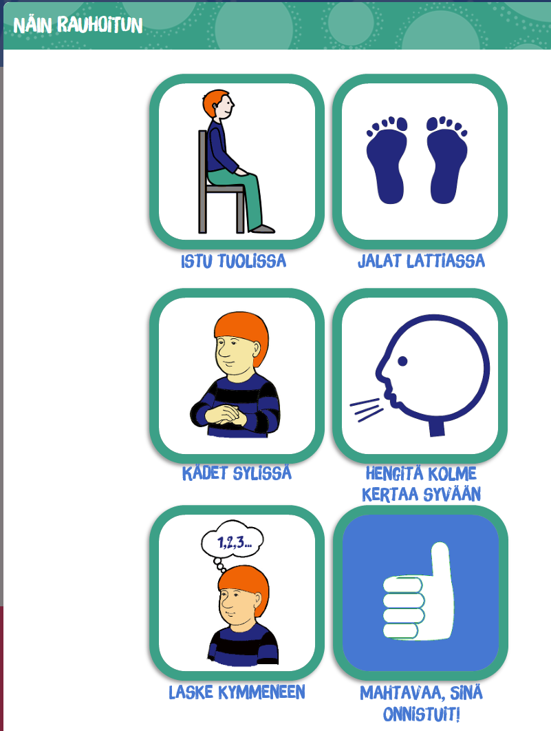
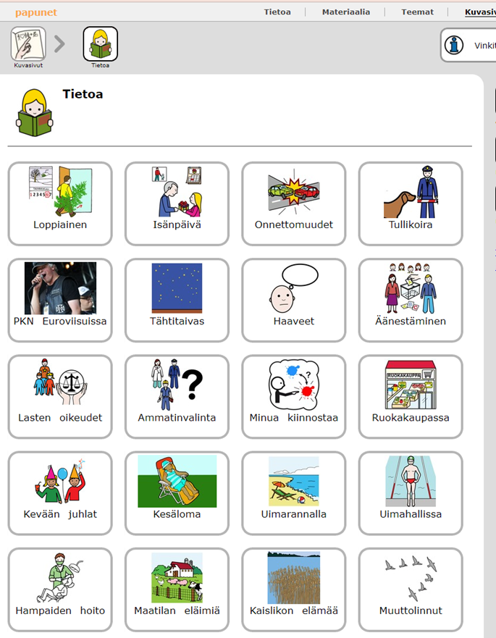
https://hyvinvoivaperhe.fi/
https://kuvatyokalu.papunet.net/#/muokkaa/3441683

Slide 8
Toiminnanohjaus
Toiminnanohjaus edellyttää seuraavia taitoja:
Suunnittelu, organisointi ja tavoitteiden asettaminen.
Tavoitteen mielessä pitäminen (työmuisti).
Sopivan toimintatavan valitseminen tavoitteeseen pääsemiseksi.
Ympäristön antaman palautteen käyttö omassa toiminnassa. Toimia joustavasti muuttaen suunnitelmaa tarvittaessa.
Kokemuksesta oppiminen ja oman suorituksen arviointi (itsearviointi).
Torjua tehtävän suorittamista häiritseviä impulsseja.
Strukturointi

Slide 9
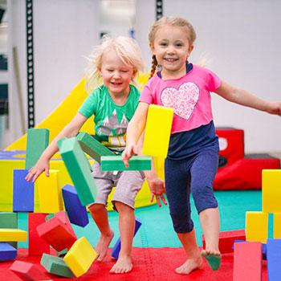
Liikunnan suunnittelu
Ohjaajan tulee osata ennakoida mahdolliset riskitekijät.
Tutustua mahdollisuuksien mukaan lapsen yksilöllisiin vaatimuksiin, esim. tuen tarve, mahdollinen lääkitys, apuvälineiden käyttö.
Toimintaympäristöstä tulee minimoida ulkopuoliset ärsykkeet.
Muista miettiä myös varasuunnitelma, ja varasuunnitelman varasuunnitelma.

Slide 10
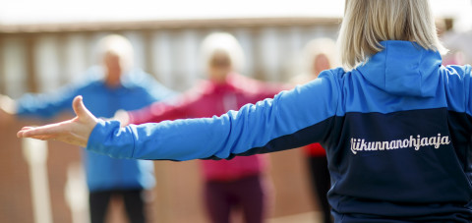
Liikunnanohjaus
Ohjauksessa voidaan opetusta havainnollistaa käyttämällä verbaalista, visuaalista ja kinesteettistä kommunikointia. Aktivoidaan kaikki aistit.
Ohjeiden tulee olla lyhyitä ja selkeitä. Yksi ohje kerrallaan.
Selkeä aloitus ja lopetus tunnilla.
Varmista, että lapsi ymmärtää mitä häneltä odotetaan.
Pilko tekeminen osiin. Erityisesti uusien taitojen opettelussa. Eriytä tarvittaessa, jotta jokainen voi oppia jotakin.
Pidä yllä tunnilla positiivinen ilmapiiriä, kannusta ja motivoi

Slide 11
Toimintamallit
Tuttujen ja turvallisten toimintamallien lisäksi lapsen on hyvä oppia myös uusiin tilanteisiin ja muutoksiin. Kun toiminta on hyvin suunniteltu, on siellä tilaa myös luovuudelle ja muutoksille.
Toimintamallit helpottavat lapsen huomion kiinnittymistä ja tarkkaavaisuuden kohdistumista itse suoritukseen.
Useampaa aistikanavaa pitkin tuleva tieto helpottaa lapsen oppimista.

Slide 12
Struktuuri eli jäsentäminen
Strukturoitu opetus on rakenteeltaan selkeäksi suunniteltua opetusta.
Liikunnan strukturoinnista hyötyvät eniten sellaiset liikkujat, joilla on oppimisen, kommunikoinnin, keskittymisen tai tilan hahmottamisen haasteita. Mutta muutkin liikkujat hyötyvät.
Liikuntaa strukturoimalla voidaan varmistaa , että kaikki osallistujat ovat liikkumisensa suhteen tasa-arvoisessa asemassa.
Struktuuri tarjoaa, sekä oppijalle että opettajalle mahdollisuuden ennakoida tilanteita ja tutut toimintamallit luovat turvallisuuden tunnetta.
Strukturoitu liikuntatuokio tarkoittaa tiettyjä rutiineja ohjauksessa. Esim. sama aloitus ja lopetus joka kerta. Liikuntatilan selkeys ja pysyvyys.

Slide 13
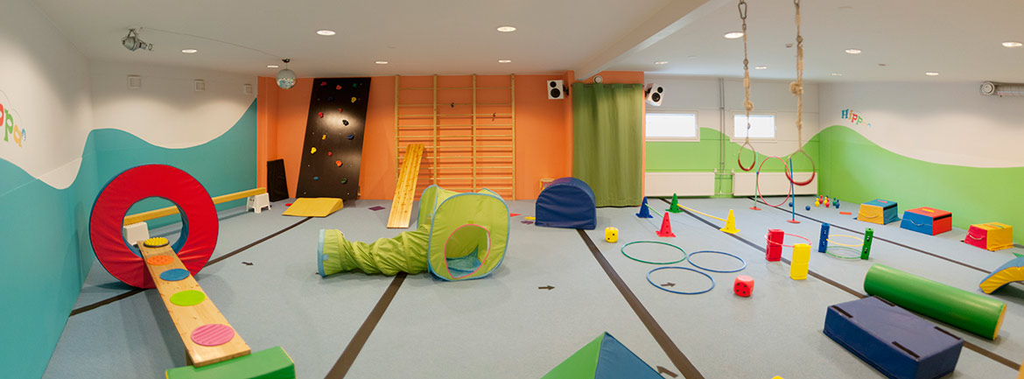
Liikuntatilan jäsentäminen
Fyysisen tilan strukturoinnilla voidaan poistaa oppijan havaintokehästä ylimääräiset, keskittymistä ja oppimista häiritsevät tekijät.
Sisätiloissa liikuntapaikat voidaan jäsentää merkkaamalla suorituspaikat väreillä, opetuskartioilla, nuolilla, lattiamerkeillä sekä jalan- ja kädenjäljillä.
Ulkona tilan jäsentämisessä kannatta hyödyntää valmiina olevaa ympäristöä, kuten nurmi- tai hiekkakenttää, teitä tai polkuja.
Jos toimintaympäristö on liikkujalle uusi, on liikuntatuokio hyvä aloittaa tutustumalla tilaan ja rajoihin.

Slide 14
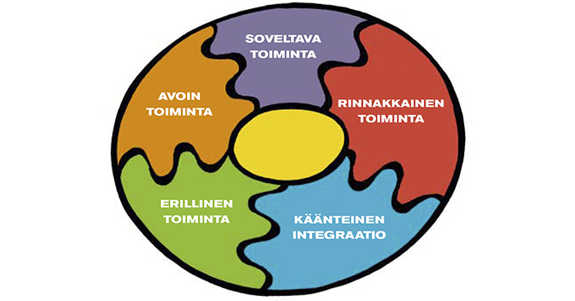
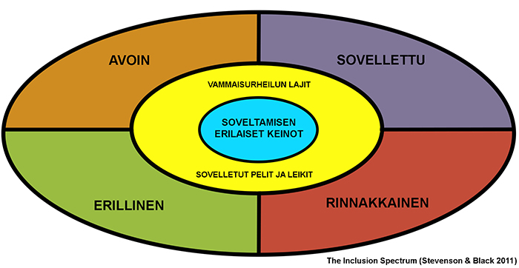
Liikunta
Inkluusio ja integraatio
Kaikille avoin liikunta
https://www.paralympia.fi/uutinen/4113-yleisoen-pyynnoestae-uusi-inkkupiirakka-vielae-kerran

Slide 15
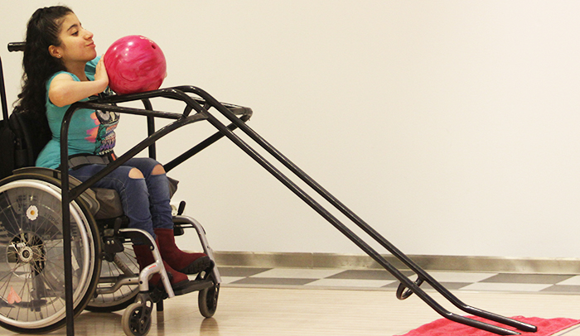
Liikuntaa tukevia asioita
Liikunta-apuvälineet
Liikunta-avustaja, vapaa-ajan avustaja, henkilökohtainen avustaja
Kuljetuspalvelut
Taloudellinen tuki
Erityistarpeita ymmärtävä opettaja

Slide 16
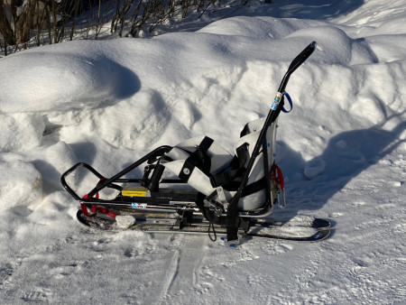
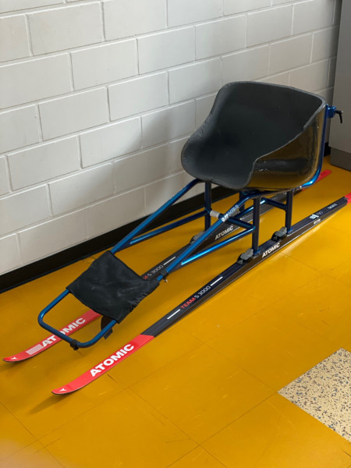
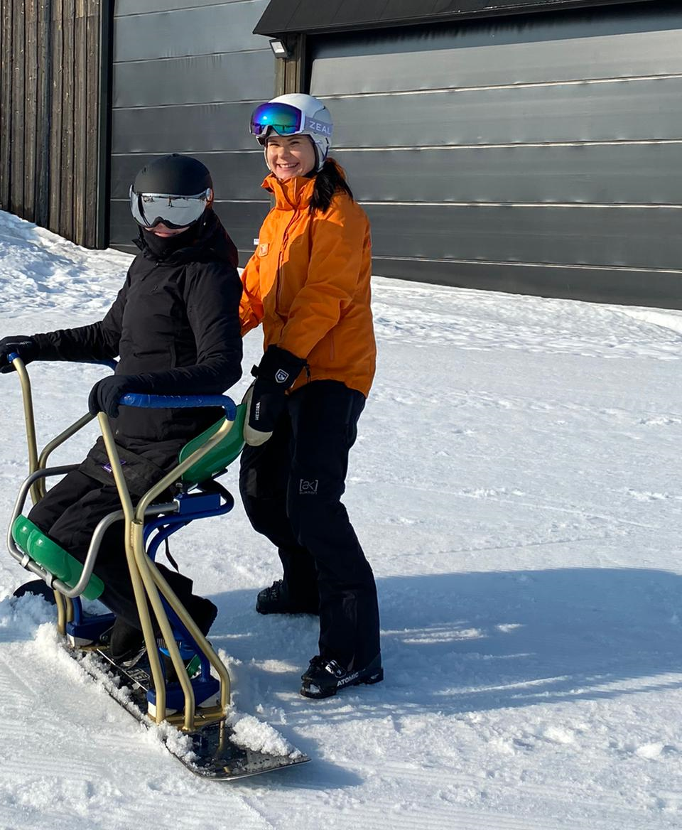
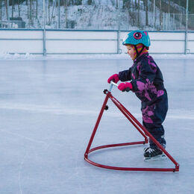
https://www.tukiliitto.fi/malike/toimintavalineita/kokeile-toimintavalineita/

Slide 17
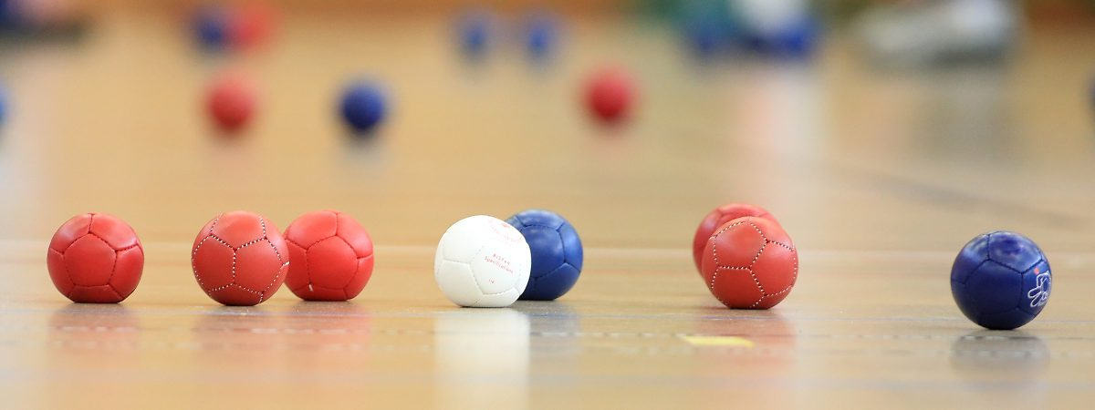
Käytännön harjoituksia
Tutustuminen erityis-liikuntalajeihin:
Sisäcurling
Boccia
Pelkkis
Strukturoidun liikuntaradan rakentaminen
Tasapaino
Silmä-käsi koordinaatio
Kiipeäminen
Hyppääminen
Kieriminen/pyöriminen
Pidä oma puoli puhtaana pelin sovellukset

Slide 18
Lähteet ja lisätietoa
https://koppa.jyu.fi/avoimet/liikunta/soveltava-liikunta/soveltavan-liikunnan-tietoa-verkosta
http://theinclusionclub.com/
https://www.paralympia.fi/palvelut/materiaalit/vammaisurheilu-tutuksi-korttisarja
https://innostunliikkumaan.fi/skillilataamo/
https://www.tukiliitto.fi/uploads/2022/10/308f21f5-tukiliitto_yhdenvertainen-osallistuminen-koulussa_kevyt.pdf

